Slide 1

Экосистема сценариев применения БАС:
из чего состоит, и кто её выстраивает
Андрей Тимофеев
директор по развитию платформы ООО «СИГМА.Дрон»

Slide 2
Слои экосистемы СП БАС
Сценарии применения
Применение и экономика
Сценарии применения
Производство и ТО
Безопасный регион
Безопасность, обеспечение непрерывного применения
Инфраструктура и кадровое обеспечение
Кадры для отрасли БАС
НПЦ
Экосистема БАС для обеспечения выполнения целевых сценариев

Slide 3
Слои экосистемы СП БАС
Компания
отрасли БАС
Сценарии применения
Применение и экономика
Сценарии применения
Компания
отрасли БАС
Компания
отрасли БАС
Компания
отрасли БАС
Производство и ТО
Безопасный регион
Безопасность, обеспечение непрерывного применения
Компания
отрасли БАС
Компания
отрасли БАС
Компания
отрасли БАС
Компания
отрасли БАС
Компания
отрасли БАС
Инфраструктура и кадровое обеспечение
Кадры для отрасли БАС
НПЦ
Компания
отрасли БАС
Экосистема БАС для обеспечения выполнения целевых сценариев

Slide 4
Новая СРТ
Должно быть указано место встраивания в текущей индустрии.
Какие бизнесы станут клиентами.
Какие бизнесы станут поставщиками.
* Возможно появление “белых пятен”, с описанным(!) функционалом.
Старая СРТ

Slide 5
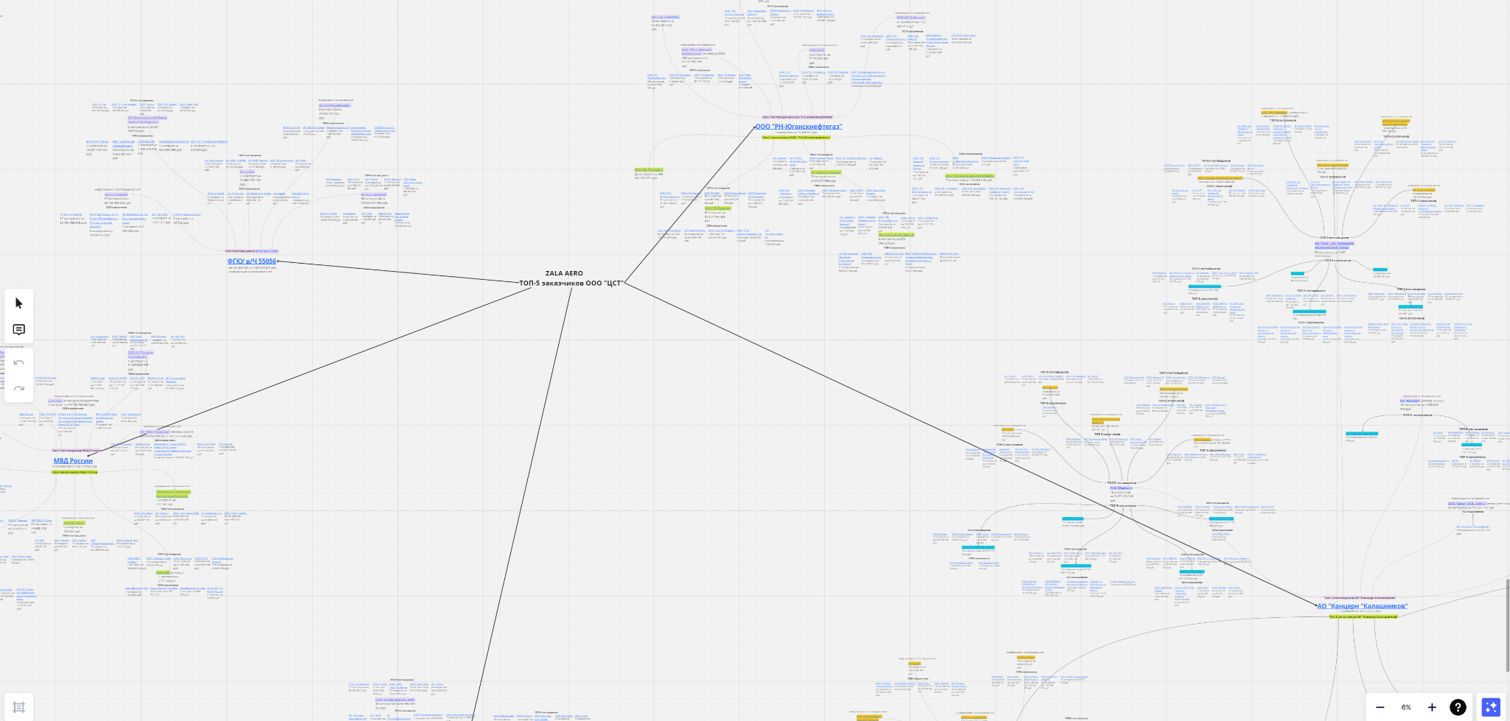
Карта индустрии

Slide 6
Сценарий применения (СП)
Сменить способ трат капитала у потребителя можно лишь существенно снизив цену на некий его процесс, а значит, высвободив долю ранее занятого капитала потребителя.
Поэтому, чтобы принять решение о разработке и производстве продукта с некоторыми параметрами, строитель бизнеса сравнивает два варианта сценария:
прошлый сценарий деятельности потребителя;
новый сценарий употребления с использованием продукта стартапа;
Фиксация требований к инженерному содержанию продукта осмыслена только в том случае, если новый сценарий употребления позволяет кратно снизить издержки потребителя.
© ООО «ТЕН.Эдьюкейшн»

Slide 7
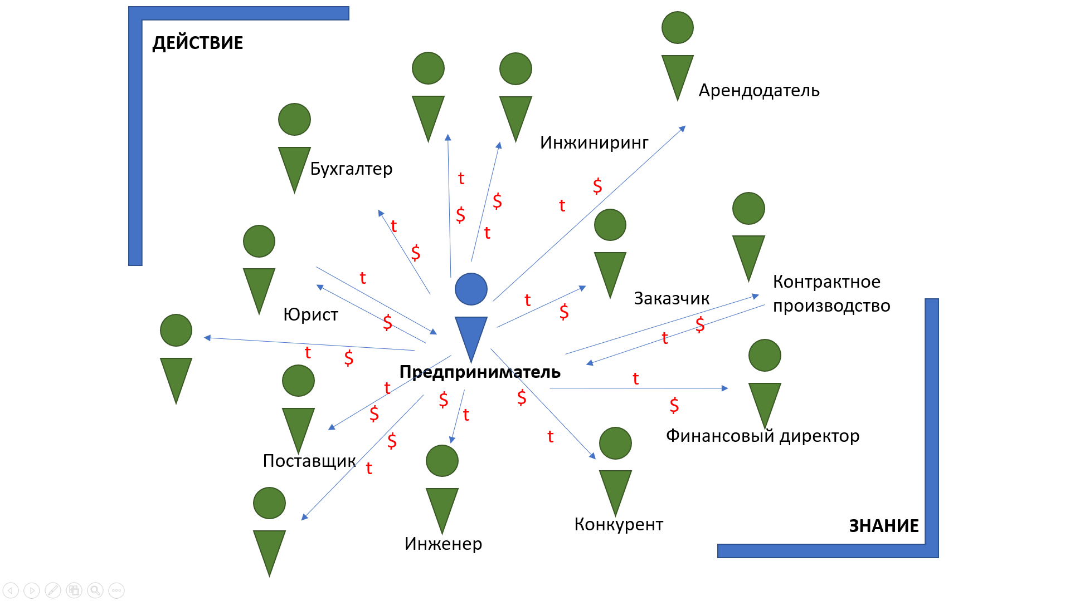
Кто выстраивает экосистему
Стартап (замысел)
Стартап (реализация)
Средство
Цель
Гипотеза о бизнесе: снижение цены на какой-то процесс
Кандидатные
Технологии
Объект
Орг.проект, строительство стартапа
© ООО «ТЕН.Эдьюкейшн»

Slide 8
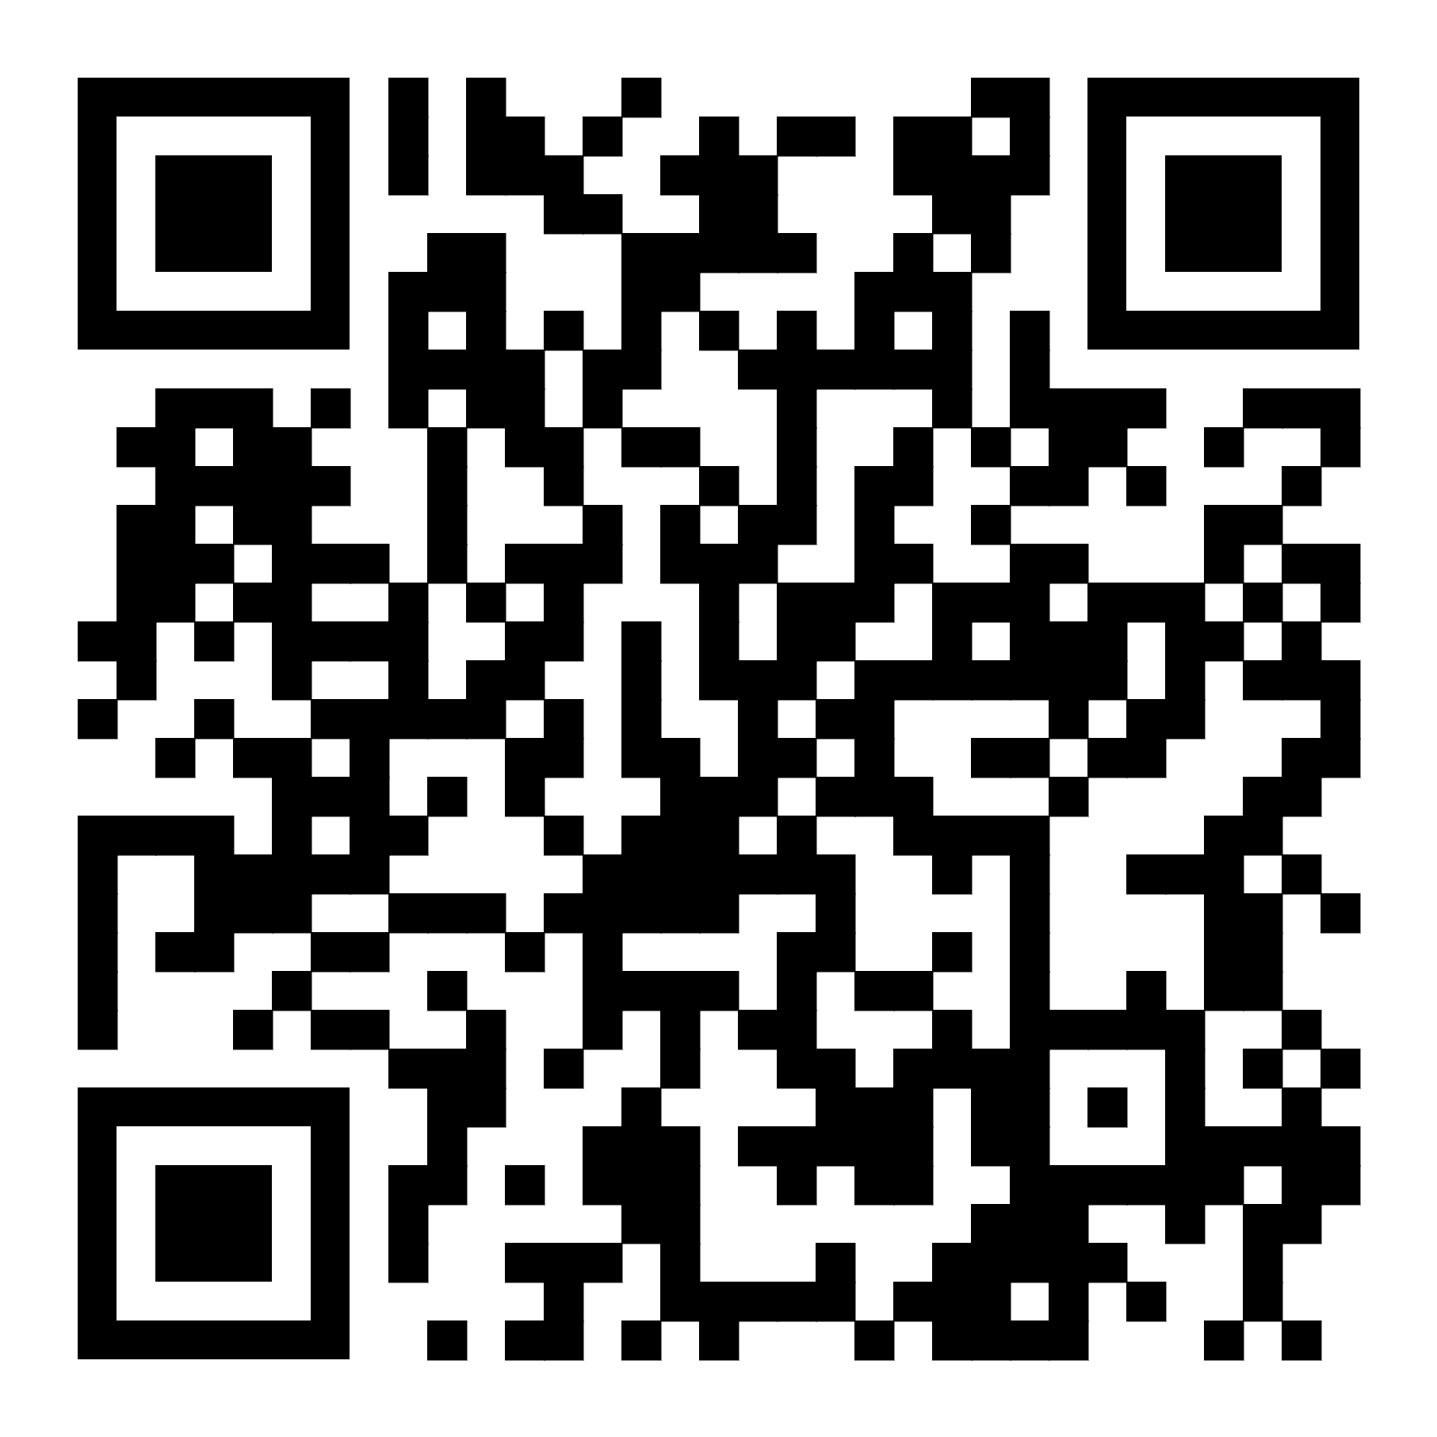
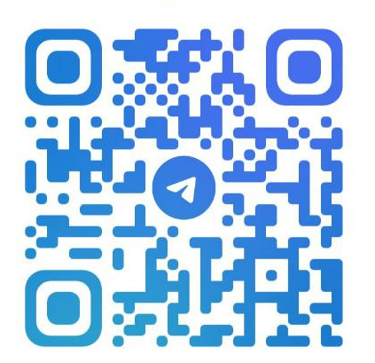
До скорых встреч, друзья!
ОСТРОВ 2024: Новосибирск
БЕСПИЛОТНЫЕ АВИАЦИОННЫЕ СИСТЕМЫ
QR
Андрей Тимофеев

